Slide 1
ＰLＣ制御（応用）

Slide 2
数値データの扱い方
・10進数(Decimal)
・・・0～9の10種類の記号を使って、順序と大きさ(量)を表す数
・2進数(Binary BIN)
・・・0と1の2種類の記号を使って順序と大きさを表す数
・16進数(Hexadecimal HEX)
・・・0～9、A～Fまの16種類の記号を使って順序と大きさを表す数
・2進化10進数(Binary Coded Decimal BCD)
・・・10進数の各桁の数字を2進数で表しならべたもの

Slide 3
各種数値とビットの構成
10進数
BCDコード
１６進数
BINコード
0
0000
0000
00
0000
0000
1
0000
0001
01
0000
0001
2
0000
0010
02
0000
0010
3
0000
0011
03
0000
0011
4
0000
0100
04
0000
0100
5
0000
0101
05
0000
0101
6
0000
0110
06
0000
0110
7
0000
0111
07
0000
0111
8
0000
1000
08
0000
1000
9
0000
1001
09
0000
1001
10
0001
0000
0A
0000
1010
11
0001
0001
0B
0000
1011
12
0001
0010
0C
0000
1100
13
0001
0011
0D
0000
1101
14
0001
0100
0E
0000
1110
15
0001
0101
0F
0000
1111
16
0001
0110
10
0001
0000
99
1001
1001
63
0110
0011

Slide 4
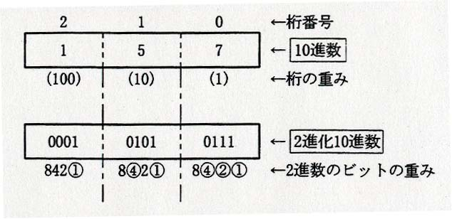
2進化10進数(1)
・2進化10進数は、その呼び方から推測されるように、「10進数の各桁の数字 を2進数で表現したもの」
例として10進数の157の場合は次のようになる。

Slide 5
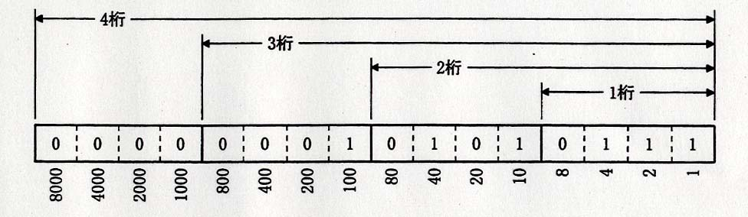
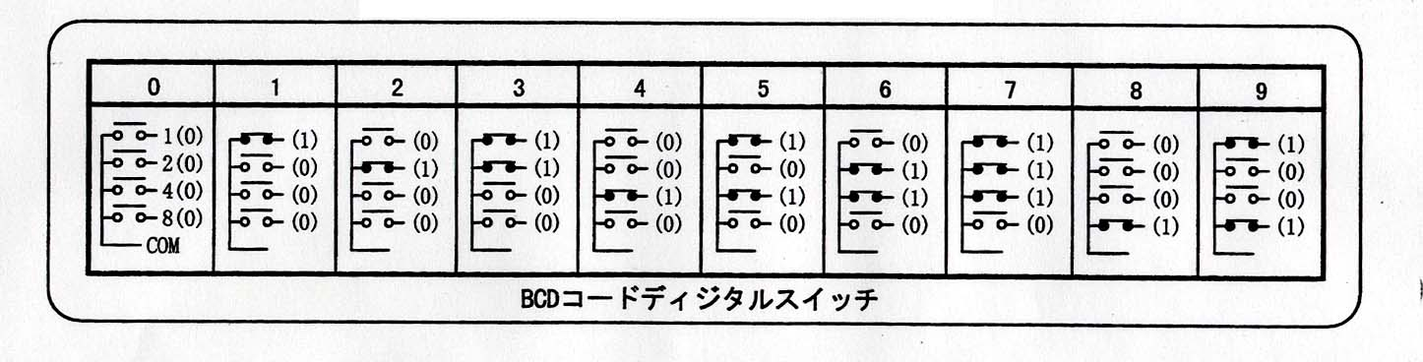
2進化10進数(2)
・2進化10進数は、10進の0～9999(4桁の最大値)を16ビットで表現する。各ビットの重みは次のようになる。

Slide 6
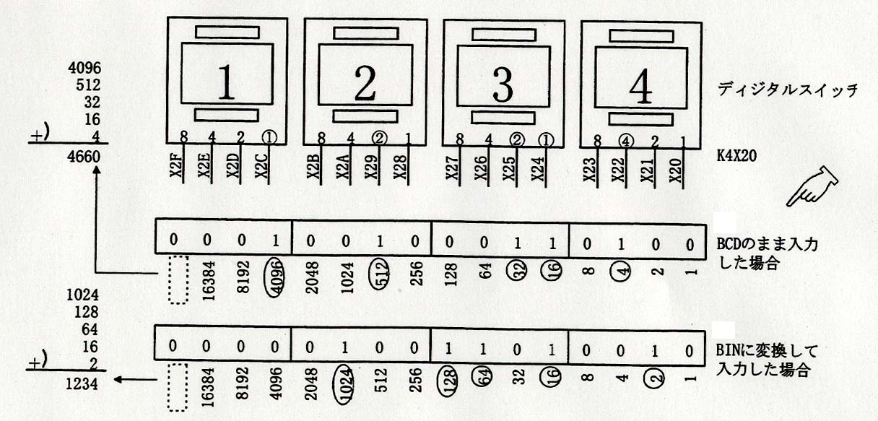
デジタルスイッチ
・一般のデジタルスイッチはBCDコードを発生する機器である。
従って、デジタルスイッチのデータをシーケンサに取込む時には
注意が必要となる。

Slide 7
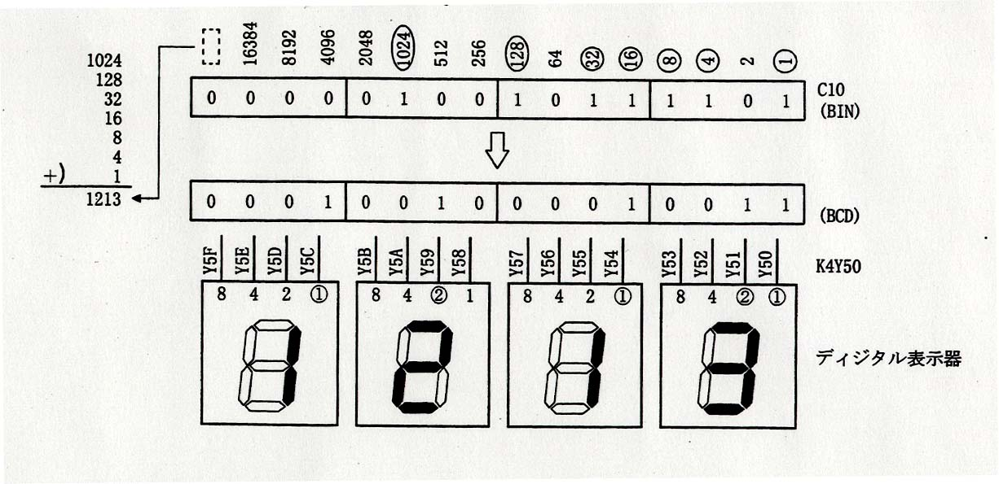
デジタル表示器
・ほとんどのデジタル表示器は、BCDコードで数字を表示する。
したがって、シーケンサのデータがどういう数値を取扱っているかに注意する必要がある。

Slide 8
数値データの格納先
各種データを格納するには次のレジスタを用いる
（１）データレジスタ (D)
・１６ビットデータ
・３２ビットデータ
（２）タイマの現在地レジスタ (T)
（３）カウンタ用現在値レジスタ (C)
（４）その他
・リンクレジスタ (W)
・特殊レジスタ (D)
・アキュムレータ (A0,A1）
・インデックスレジスタ (Z,V)

Slide 9
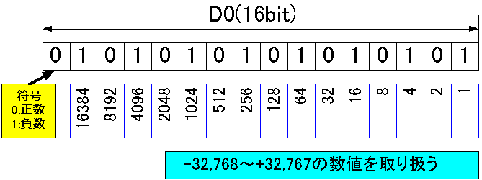
１６ビットデータ
<16bit data>

Slide 10
３２ビットデータ
<32bit data>
D1(16ﾋﾞｯﾄ)
D0(16ﾋﾞｯﾄ)
0
1
0
1
0
1
0
1
0
1
0
1
0
1
0
1
0
1
0
1
0
1
0
1
0
1
0
1
0
1
0
1
512
256
128
64
32
16
8
4
2
1
16384
8192
4096
2048
1024
符号
0: 正数
1: 負数
-2,147,483,648～+ 2,147,483,647の数値を取り扱う

Slide 11
ビットデータとワードデータ
☆ビットデータ
｢0｣または｢1｣のデータ
入力(X)、出力(Y)、内部リレー(M)、タイマ(T)、カウンタ(C)
などのように、ON/OFFのいずれかしか存在しないデバイスを
ビットデバイスという。
☆ワードデータ
ビットデータの集まりを1つの塊として表現したデータ
<16ビット の数値データ>
タイマの現在値や、カウンタの現在値などのようにON/OFFだけでは表現できないデータは、2進数の数字として処理する。数字としてデータを扱う
デバイスをワードデバイスという。データレジスタ(D)などがある。

Slide 12
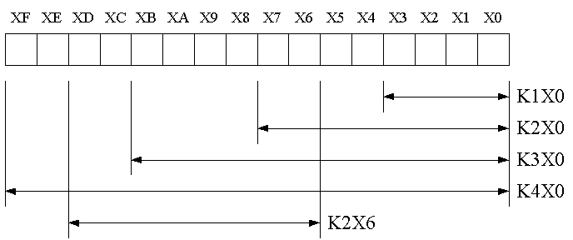
ビットデータのブロック化
ビットデータはブロック化(桁指定)により、ワードデータを扱う事が出来る。
桁指定は、［桁数］［ビットデバイスの先頭番号］で指定される。
桁数は4ビット単位で、K1～K4まで指定出来る。
データ長 | 表現方法
4bit | K1
8bit | K2
12bit | K3
16bit | K4

Slide 13
データ転送命令 (MOV)
データレジスタやタイマ、カウンタの現在値レジスタに格納されている数値、あるいはX,Y,M,Sなどのリレーの組み合わせで表現される数値を異なる要素間で単純移動させたり、定数Kを書き込んだりする命令
X15
MOV
K4X00
K4Y40
転送指令
命令
転送元
転送先
X08(転送入力指令)がONのとき、X00～X0Fの16点の入力信号(転送元)をY40～Y4Fの出力(転送先)へ転送する。

Slide 14
データ長と命令の実行形式
数値を取り扱う命令では数値データのビット長により16ビット
の場合と32ビットの場合がある
X0
D10の内容をD12に
転送する
MOV
D10
D12
X1
(D20,D21)の内容を
(D22,D23)に転送する
DMOV
D20
D22
上記のように、32ビットのデータを取り扱う場合は通常の
命令（16ビットを取り扱う命令）のあたまにDをつける

Slide 15
BCD→BIN変換命令 (BIN)
転送元で指定されたデバイスのBCDデータ(0～9)をBINに
変換して転送先で指定されたデバイスへ転送する命令
X15
BIN
K1X1C
D0
転送指令
命令
転送先
転送元
デジタルSW
X15(転送入力指令)がONのとき、
デジタルSW(X1C～X1F)の入力データ(転送元)を
D0(転送先)へ転送する。

Slide 16
BIN→BCD変換命令 (BCD)
転送元で指定されたデバイスのBINデータ(0～9999)をBCDに変換して転送先で指定されたデバイスへ転送する命令
X16
BCD
D0
K1Y36
転送指令
命令
転送元
転送先
デジタル表示器
X16(転送入力指令)がONのとき、D0のデータ(転送元)を
デジタル表示器(Y36～Y39)(転送先)へ転送する。

Slide 17
BCD命令を使って表示できる範囲
・BCD命令では、表示したいデータ(BIN→BCDコードに変換したい
データ)が0～9999)のとき可能である。それ以外ではエラーとなる。
・例えば、設定値が9,999を超えるタイマの現在値を表示したい時には、
DBCD命令を用いると、99,999,999までの8桁の数字が扱える。
X08
K1000000
T0
SM400(常時ON)
DBCD
T0
D0

Slide 18
演習 カウンタの設定値の
外部設定と現在値の外部表示
SM400
BIN
K1X1C
D0
デジタルSW
BCD
C0
K1Y36
デジタル表示器
X15
D0
C0
X16
RST C0

Slide 19
データ比較演算命令
２つのデータの大小比較（＝、＜＞、＞、＜、＞＝、＜＝）
をおこない、条件が成立するとＯＮする接点の取り扱い
＞
D0
K5
Y10
D0のデータが5より大きければY10が動作する

Slide 20
演習 2つのデータの大小比較
SM400
BIN
K1X1C
D0
デジタルSW
X15
>
D0
K5
Y32
<
D0
K5
Y33
> =
D0
K5
Y34
< =
D0
K5
Y35
=
D0
K5
Y30
< >
D0
K5
Y31

Slide 21
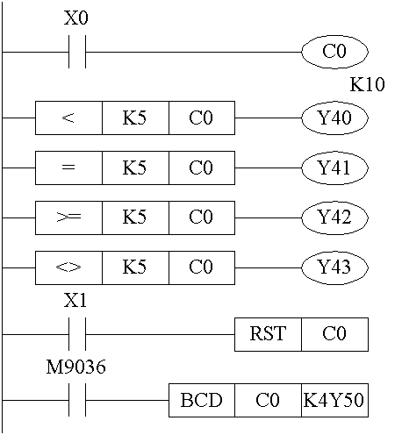
演習 カウンタの現在値と定数を比較し、
条件に合った場合ランプを点灯させる。
( X15 )
( Y32 )
( Y33 )
( Y34 )
( Y35 )
( X16 )
( SM400)
k2Y36

Slide 22
数値データを取り扱う命令の表現方法
＋
D10
D12
D14
演算指令
命令
S1
S2
D
S
ソース
命令の実行によってその内容が変化しないオペランドを
ソースという
ソースが多数ある場合はS1,S2などで表現する
D
ディスティネーション
命令の実行によってその内容が変化するオペランドを
ディスティネーションという

Slide 23
四則演算命令(加算命令)
X00
入力条件
+P
K1
D0
X01
入力条件
＋
＋P
D0
K2
D1
SM400
BCD
D0
K1Y36
BCD
D1
K1Y3A
入力条件X00がONするごとに、D0にK1を加算する。
入力条件X01がONするごとに、D0とK2を加算して、結果をD1へ格納する。

Slide 24
四則演算命令(減算命令)
X02
MOVP
K1000
D0
X00
入力条件
－P
K5
D0
X01
入力条件
＋
－P
D0
K2
D1
入力条件X02をONすると、D0にK1000を転送する。
入力条件X00がONするごとに、D0の内容からK5を減算する。
入力条件X01がONするごとに、D0の内容からK2を減算して、D1に格納する。

Slide 25
四則演算命令(乗算命令)
X02
MOVP
K5
D0
X00
入力条件
＊P
K10
D0
D10
入力条件X02をONすると、D0にK5を転送する。
入力条件X00がONすると、K10とD0の内容との乗算を行い、その結果を
D10へ格納する。
16ビットデータ×16ビットデータの答えを格納するためには16ビット（1ワード）
では不十分のため、プログラムで指定されたD10とD11が答えの入れ物として
用意される。

Slide 26
四則演算命令(除算命令)①
X02
MOVP
K2000
D0
X00
入力条件
/P
D0
K6
D10
入力条件X02をONすると、D0にK2000を転送する。
入力条件X00がONすると、D0の内容をK6で除算を行い、その結果を
D10へ格納する。
除算の場合プログラムで指定したD10には商が入り、次のデバイスD11には
余りが入る。

Slide 27
四則演算命令(除算命令)②
・除算の演算結果として小数点以下の数値は取扱わない。
・格納先にビットデバイスを指定した場合は、商は格納されるが、余りは格納されない。
・負の数値を取扱うと、次のようになる。
-5÷(-3)＝1余り-2
5÷(-3)＝-1余り2
・0で割ったり、0を割ったりすると次のようになる。
0÷0
1÷0 エラー （OPERATION ERROR）
0÷1 商、余り共に0

Slide 28
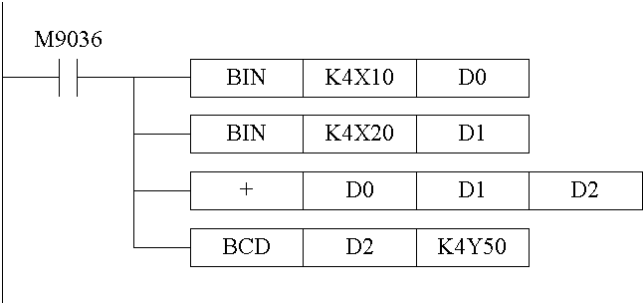
演習 デジタルスイッチ入力された数値に1を足して、その答
をデジタル表示器に出力する。
( SM400 )
K1X1C
MOV
K1
K2Y36

Slide 29
ＰＣ制御（応用）
ＥＮＤ

